Slide 1
H-BellalaBella 和 多 项 式

Slide 2


Slide 3
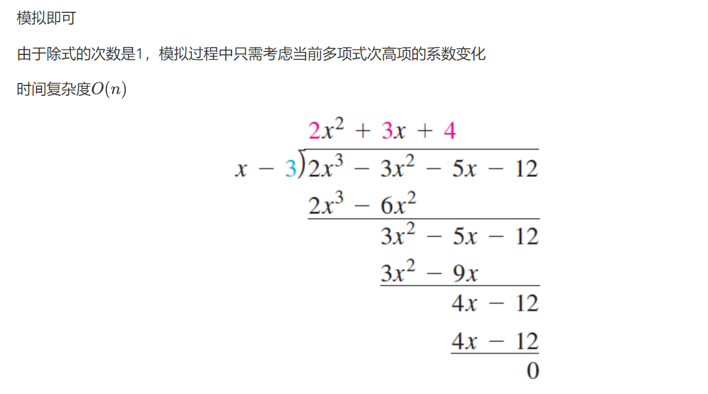

Slide 4
